Slide 1
Использование цифровых сред и инструментов на уроках физики
Муниципальное бюджетное общеобразовательное учреждение
«Средняя общеобразовательная школа №1 им. М.П.Кочнева г. Нерюнгри»
Учитель физики: Гончарова Галина Алексеевна

Slide 2
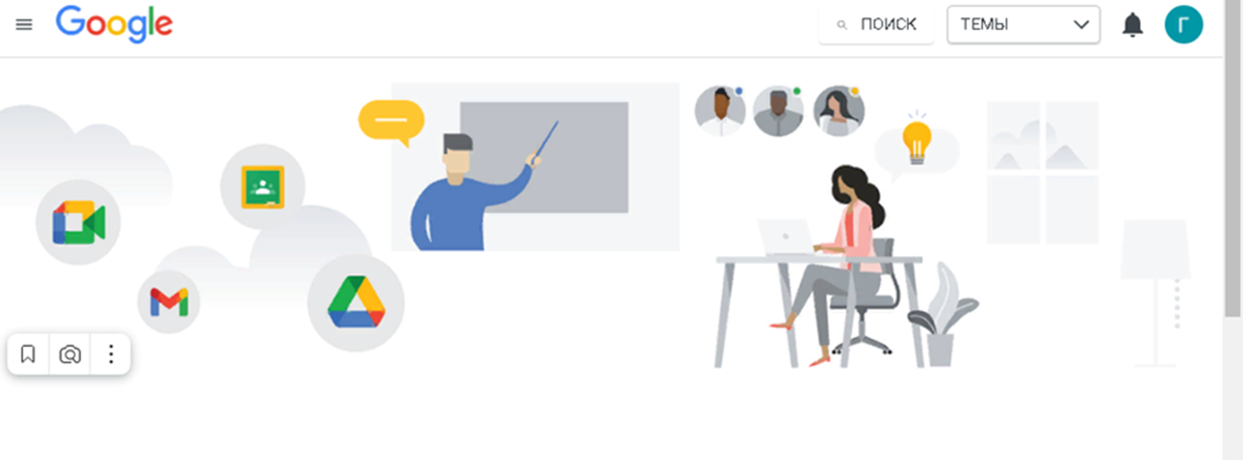
цель
Формирование познавательного интереса к изучению законов природы через создание контента для проведения уроков физики в смешанной форме.

Slide 3
Задачи:
Скорректировать имеющуюся рабочую программу по учебному предмету «Физика» основного общего образования для 8 класса используя формат цифрового представления урока.
Выбрать платформу и освоить её инструменты.
Создать виртуальный контент урока/уроков.
Сделать тестовый просмотр урока/уроков.

Slide 4

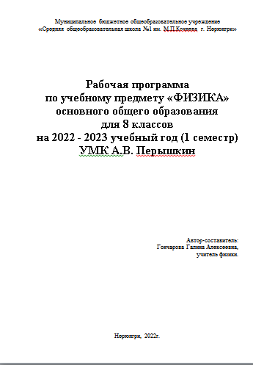
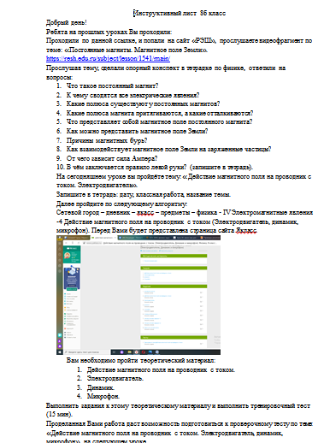
Образовательная программа
Программа
Инструктивный лист для обучающегося

Slide 5
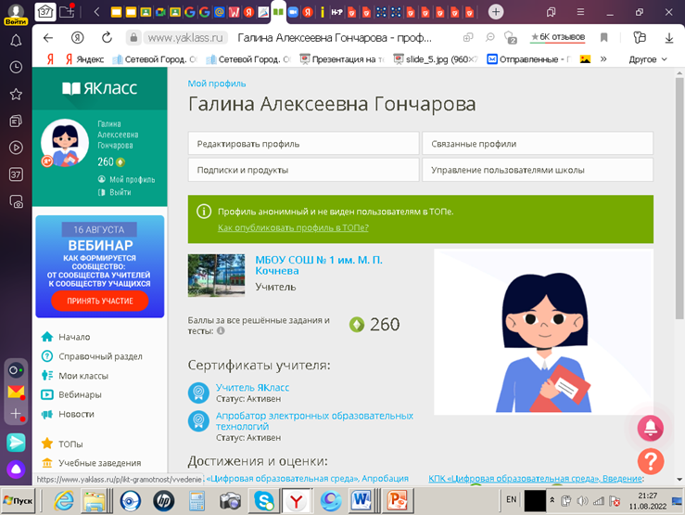
Платформа Якласс
https://www.yaklass.ru/profile/973be8a3-2893-4bea-8727-bf3b2584f68d

Slide 6
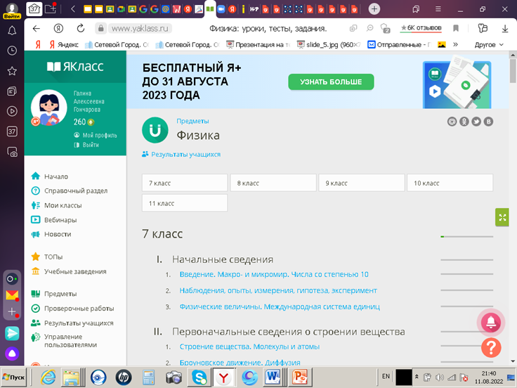
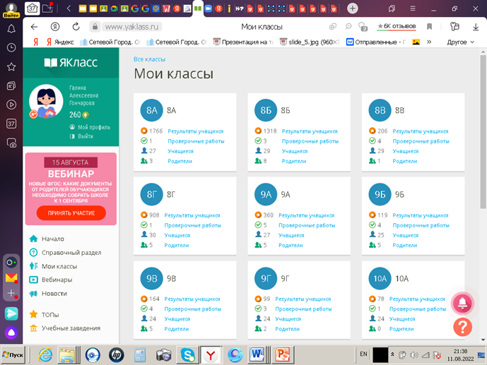
Инструменты Якласса
Познакомилась с теоретическим материалом
Сформировала свои классы

Slide 7

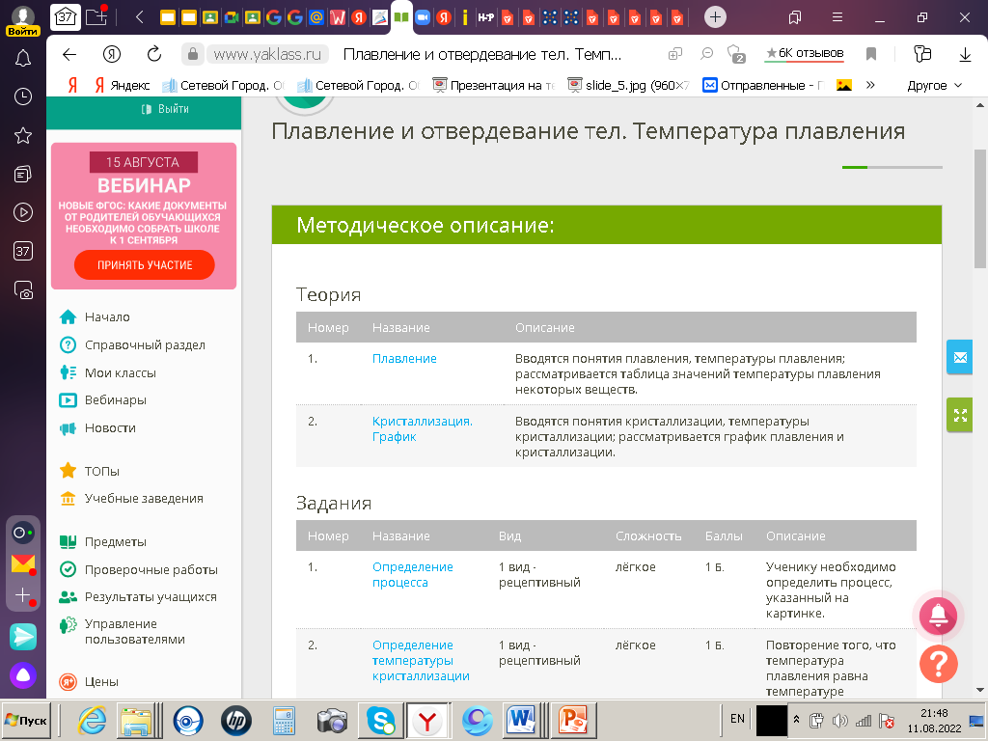
Инструменты Якласса
Просмотрела имеющиеся по темам методические материалы.

Slide 8
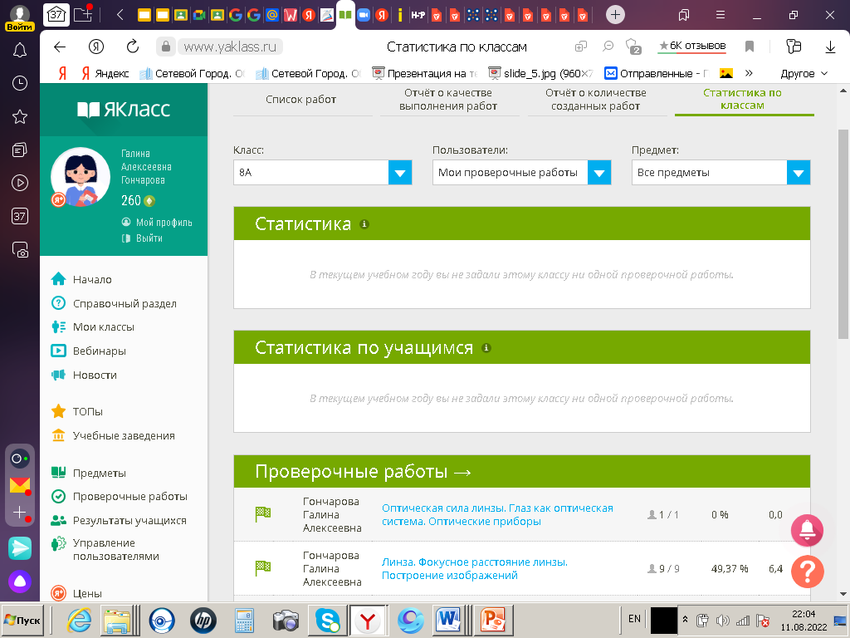
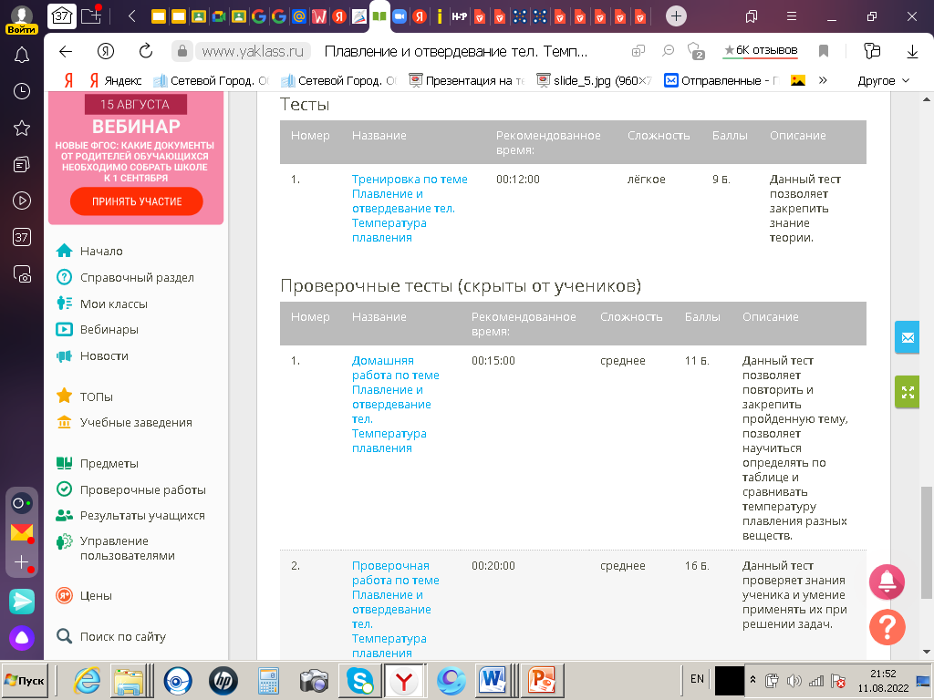
Инструменты Якласса
Статистика по классам, отчёты о количестве выполненных и созданных работ обучающимися.
В Яклассе присутствует большая база тестов по темам.
По контролирующим тестам есть описание к проведению теста: время, баллы, уровень сложности..

Slide 9
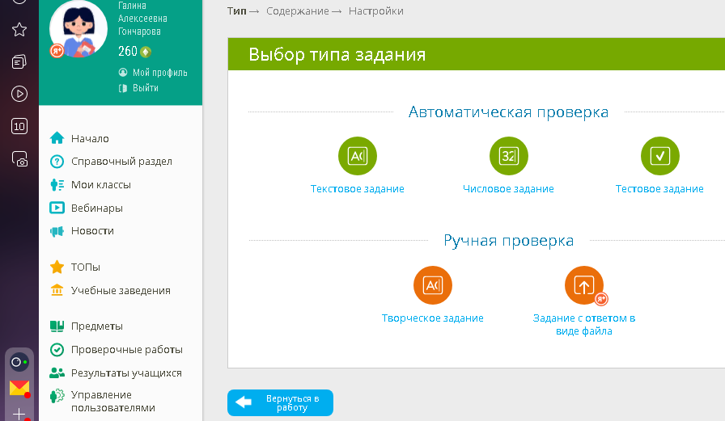
Инструменты Якласса

Slide 10
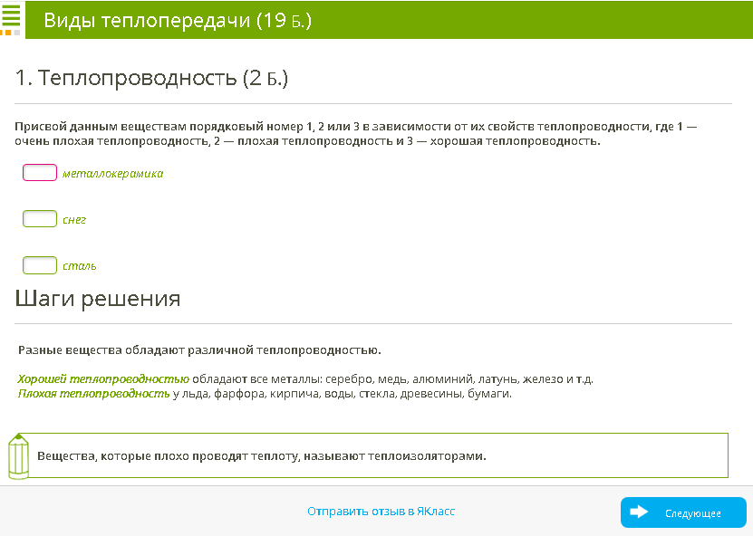
Контролирующий инструменты Якласса

Slide 11
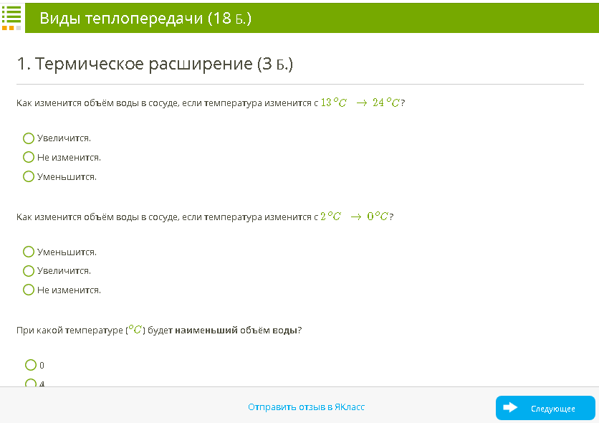
Контролирующий инструменты Якласса

Slide 12
Виртуальный контент урока/уроков
Видео – портал РЭШ
Портал Якласс
Виртуальная доска Whiteboard
Интерактивный контент H5P
Интерактивный ресурс WordArt.com
Системы видео-конференц-связи: ZOOM, Google meet.

Slide 13
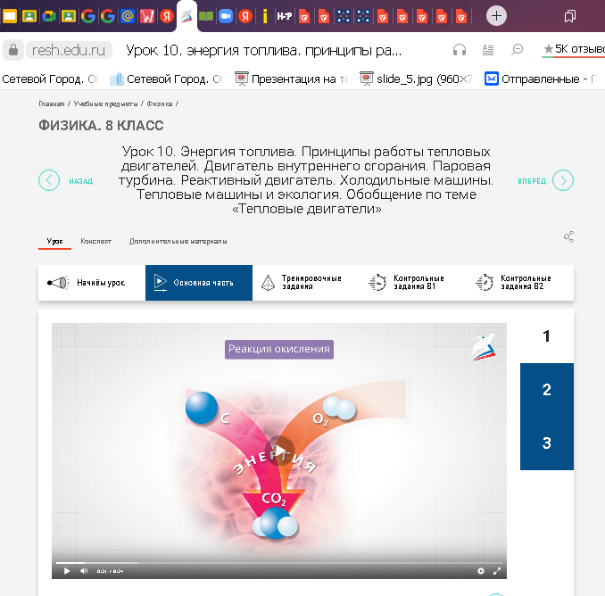
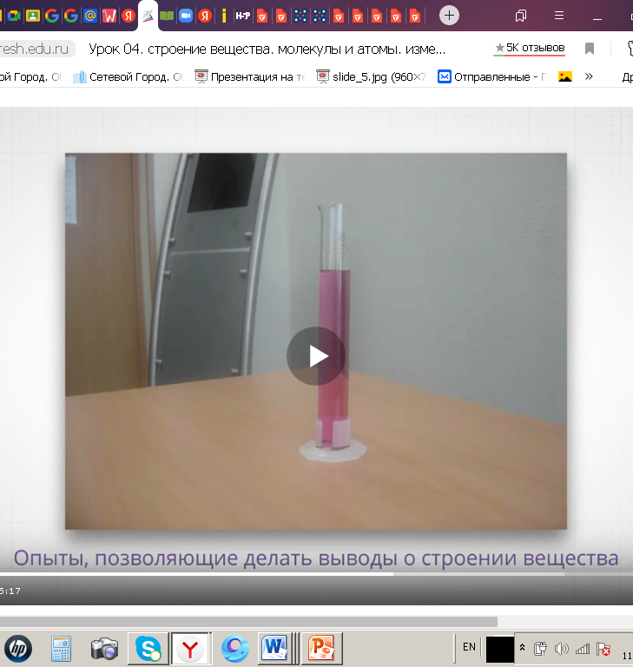
Информационно-образовательная среда РЭШ
https://resh.edu.ru/subject/lesson/2593/main
/

Slide 14
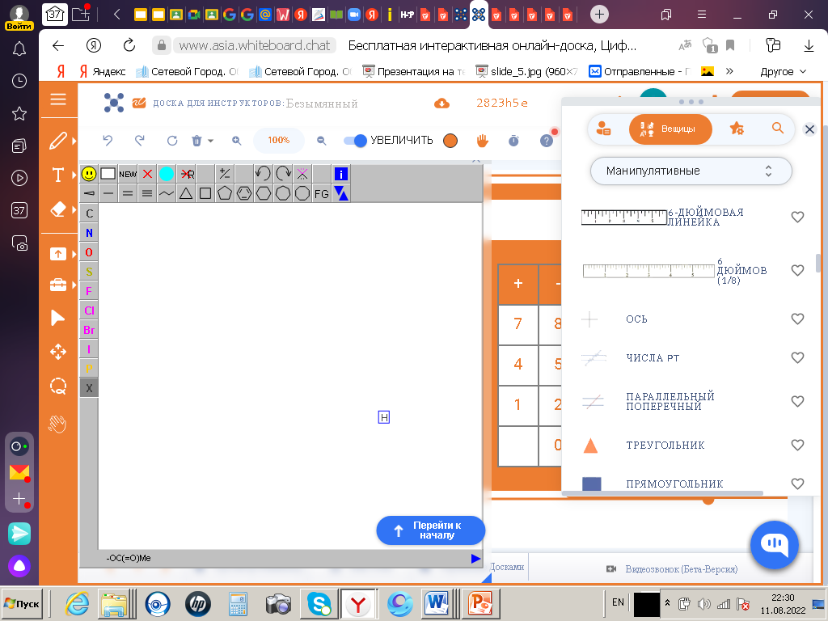
Виртуальная доска Whiteboard
https://www.asia.whiteboard.chat/

Slide 15
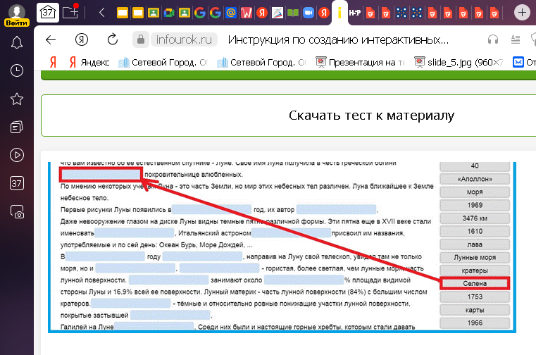
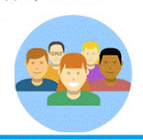
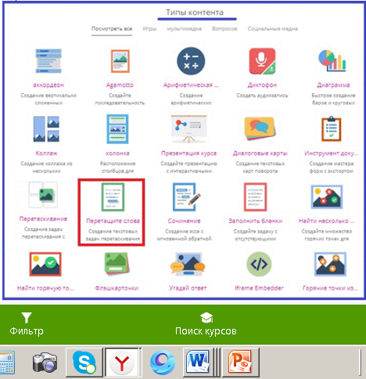
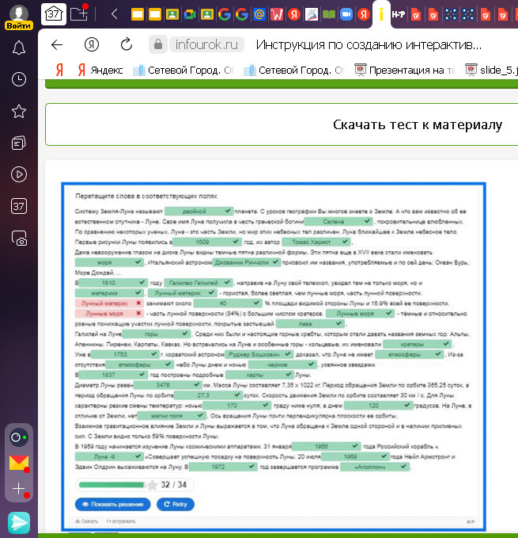
Интерактивный контент H5P
https://h5p.org/feedback/h5p-general/feedback

Slide 16
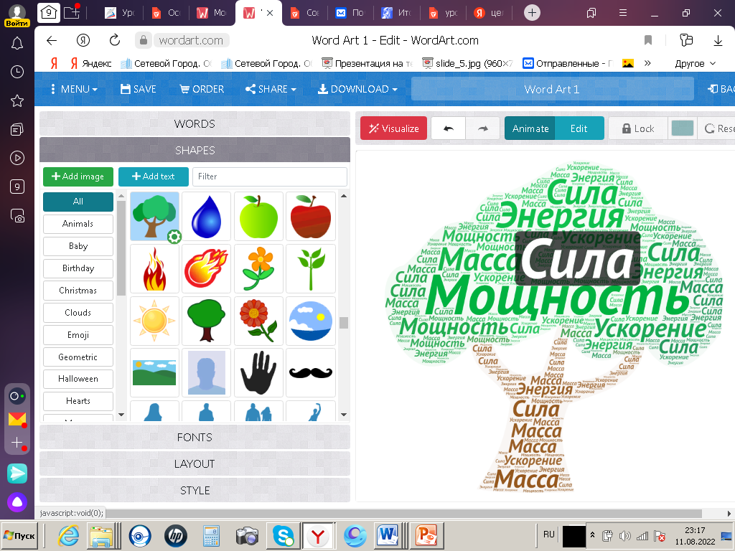
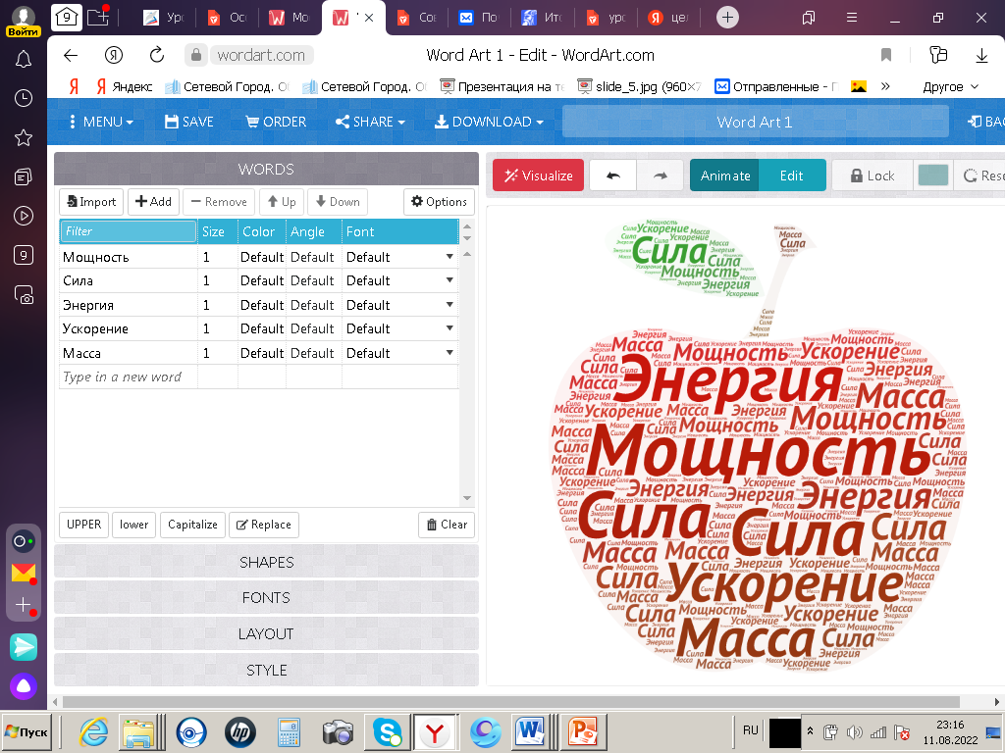
Интерактивный ресурс WordArt.com
WordArt.com это онлайн-приложение для создания словесных рисунков, которое позволяет вам с легкостью создавать удивительные и уникальные словесные рисунки.
https://wordart.com/edit/sip0aw71x5da

Slide 17
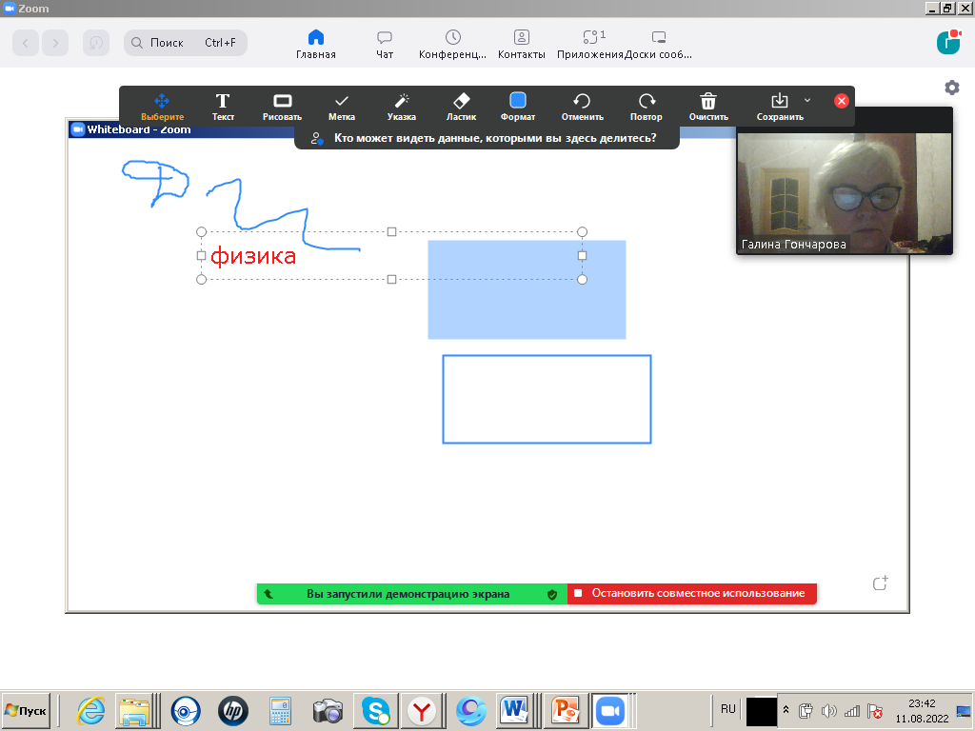
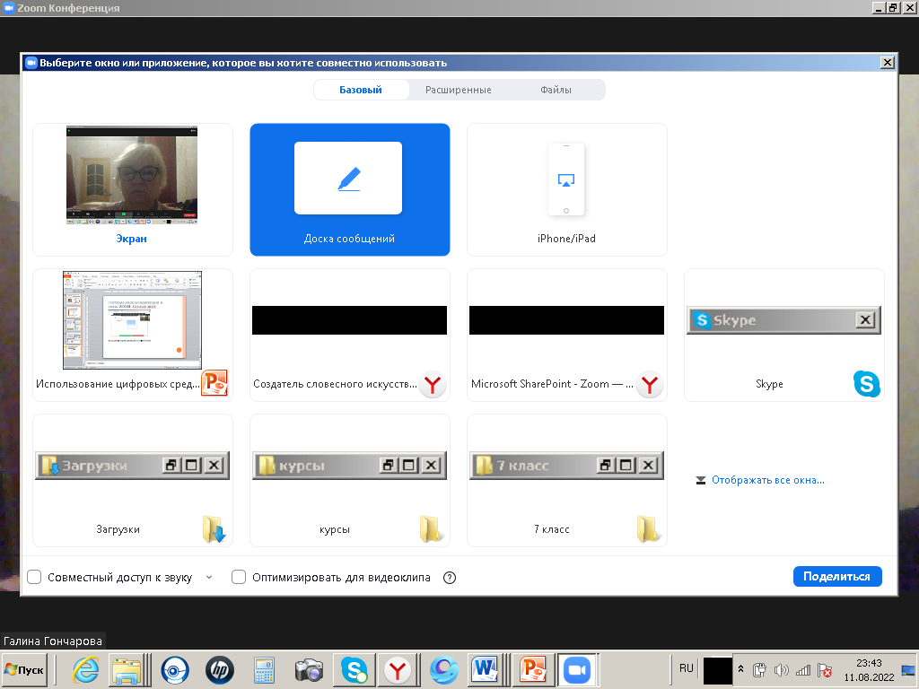
Системы видеоконференции и связи ZOOM

Slide 18
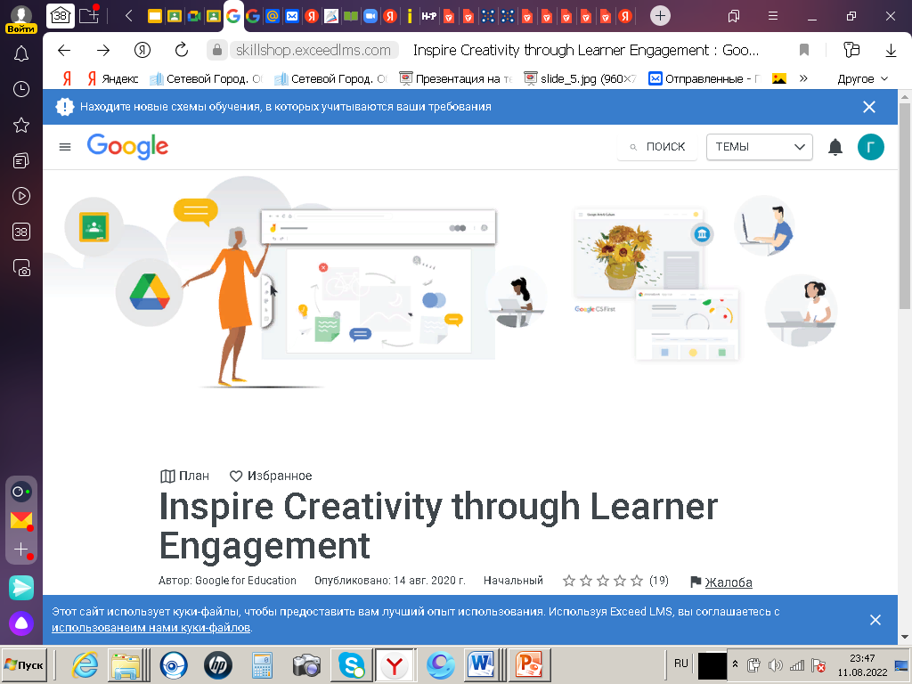
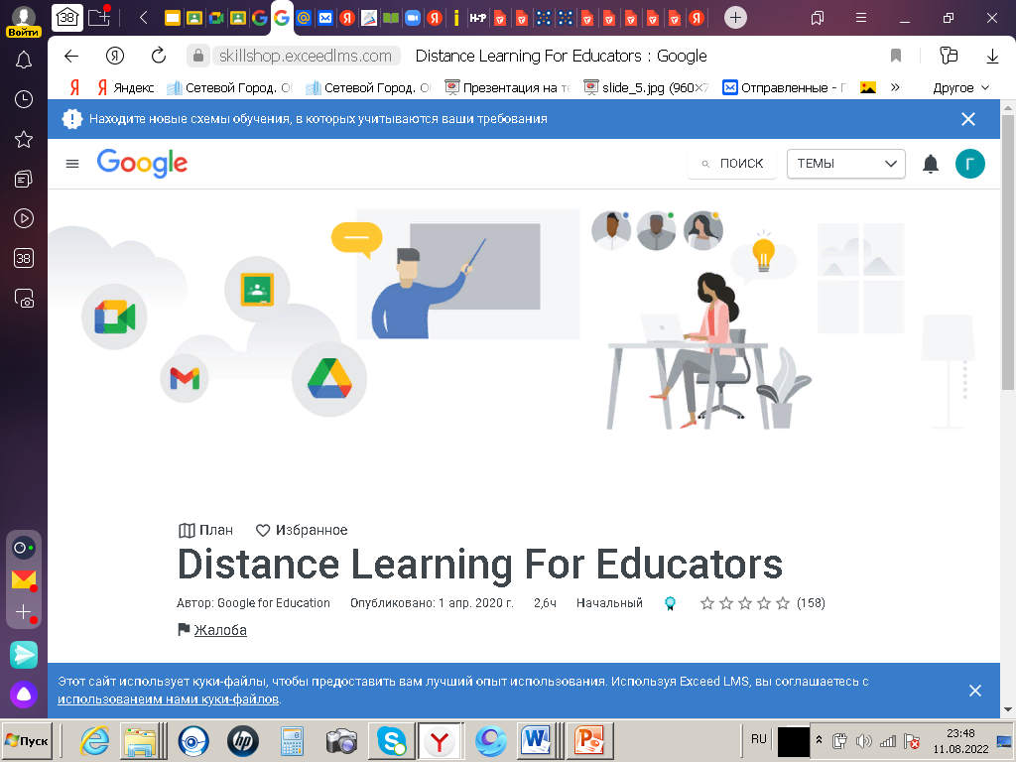
Системы видеоконференции и связи Google для образования
https://edu.google.com/

